Slide 1
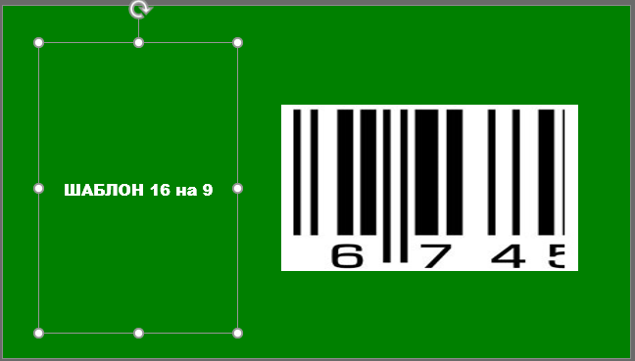
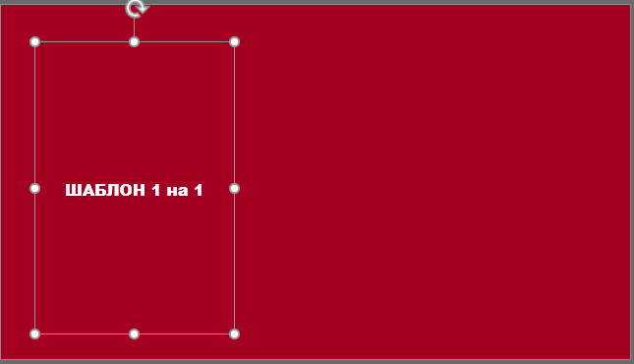
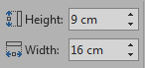
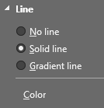
Ключевое слово «Шаблон»
Пример правильного шаблона
Пример ошибочного шаблона
Изображение
Параметры изображения
Отсутствует изображение
Важно:
Шаблоны должны располагаться в начале презентации и иметь структуру приведенную выше.
После обработки шаблонов всем некорректным шаблонам устанавливается красный фон, все корректные шаблоны получают зеленый фон.
Слайды без текста «Шаблон» игнорируются (если игнорируются 3 слайда подряд, поиск шаблонов прекращается).
1. Со всех слайдов-шаблонов считываются параметры изображения и текста:
  положение, размер, шрифт, соотношение сторон, наличие и цвет рамки, межстрочный интервал и некоторые другие
2. Из указанной пользователем директории считываются размеры изображений
3. Для каждого изображения подбирается оптимальный шаблон
  (по минимальному расхождению соотношения сторон с шаблоном)
Примечание: можно сделать шаблоном любой слайд презентации: перенесите его в начало презентации и замените текст на «Шаблон…»
Для запуска нажать Alt+F8 и запустить макрос «Вставка_изображений_по_шаблонам...»

Slide 2
30 | 12 | 2,5
32 | 16 | 2
33,867 | 19,05 | 1,777795 |  | 16 | 9 | 1,7777778
30 | 19,05 | 1,574803
24 | 16 | 1,5 |  | 6 | 4
28 | 19,05 | 1,469816
26 | 19,05 | 1,364829
24 | 19,05 | 1,259843
22 | 19,05 | 1,154856
20 | 19,05 | 1,049869
18 | 19,05 | 0,944882
16 | 19,05 | 0,839895
15,24 | 19,05 | 0,8
14,2875 | 19,05 | 0,75 |  | 3 | 4 | 0,75
14 | 19,05 | 0,734908 |  | 4 | 5 | 0,8
12 | 18 | 0,666667 |  | 2 | 2 | 1
12,7 | 19,05 | 0,666667 |  | 2 | 3 | 0,6666667
12 | 19,05 | 0,629921

Slide 3

Шаблон 3-1 30-10

Slide 4
Шаблон 30-12

Slide 5
Шаблон
1-1 16-16

Slide 6

Шаблон 3-2
24-16

Slide 7
Шаблон 2-1 32-16

Slide 8

Шаблон 10

Slide 9
Шаблон
12

Slide 10
Шаблон
14

Slide 11
Шаблон
16

Slide 12
Шаблон
18

Slide 13
Шаблон
20

Slide 14
Шаблон
22

Slide 15
Шаблон
24

Slide 16
Шаблон
7х5
26

Slide 17
Шаблон
28

Slide 18
Шаблон 30

Slide 19
Шаблон 16х9 33,867

Slide 20
Шаблон 2-3 12-18

Slide 21
Шаблон 3х4 14,2875

Slide 22
Шаблон 4х5 15,24

